Slide 1
Рабочий проект «тестирование интернет сайта: ресторан грузинской кухни|хинкали»
Выполнила: Новикова Оксана Сергеевна

Slide 2
содержание
О проекте 3
Виды тестирования ПО 4-7
Тестовая документация 8-17
Чек –лист 8
Тест-кейсы 9
Баг-репорты 14
Сводная таблица техник тест-дизайна 18
Анализ результатов тестирования 19
Выводы 20

Slide 3

О проекте Сайт позволяет оформить заказ готовой еды с доставкой на дом и забронировать столик в ресторане

Slide 4
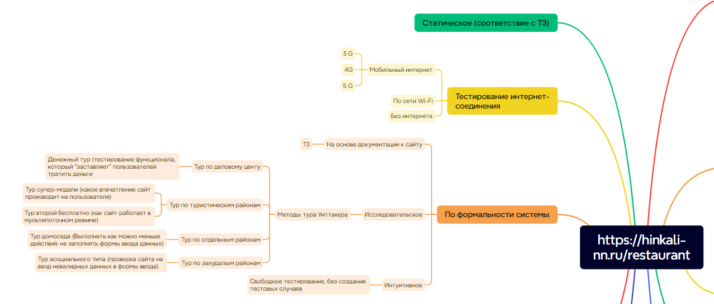
Виды тестирования ПО

Slide 5
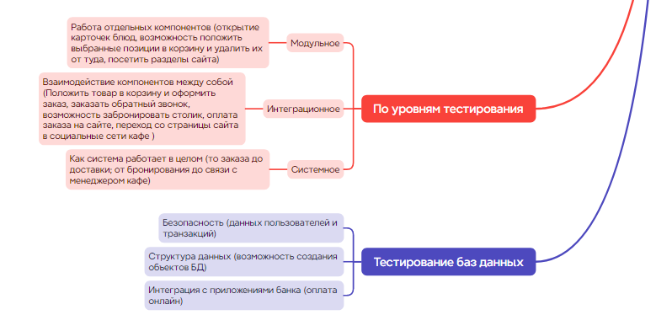
Виды тестирования ПО

Slide 6
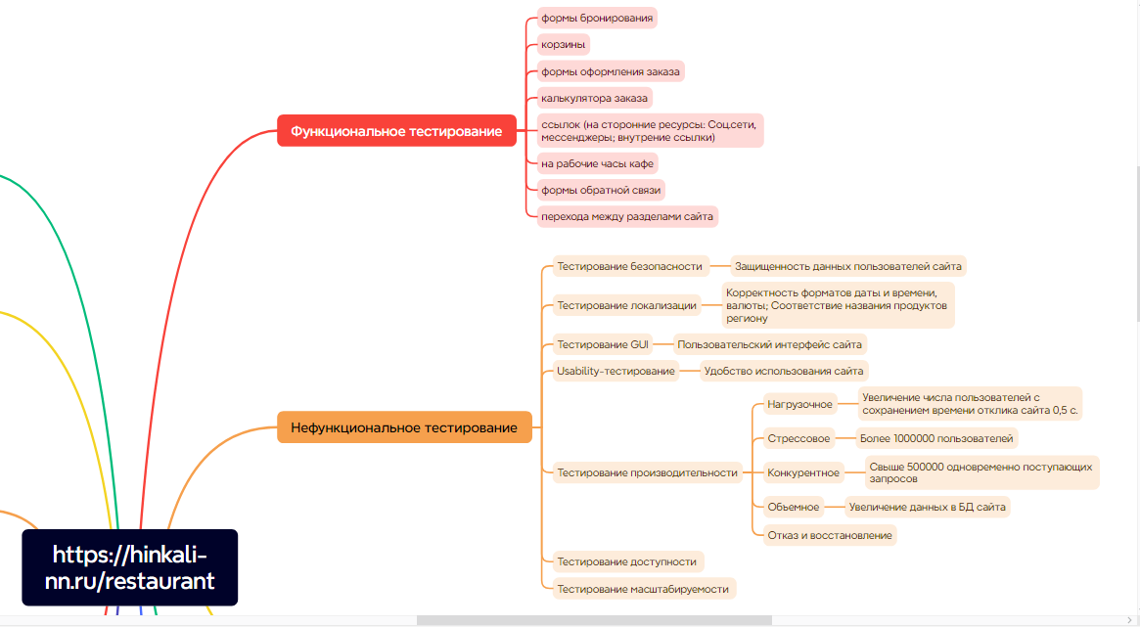
Виды тестирования ПО

Slide 7
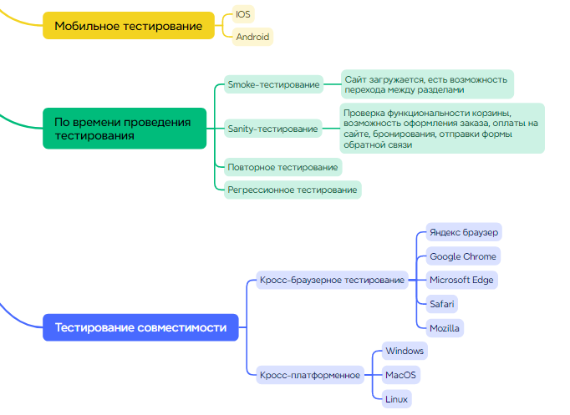
Виды тестирования ПО

Slide 8
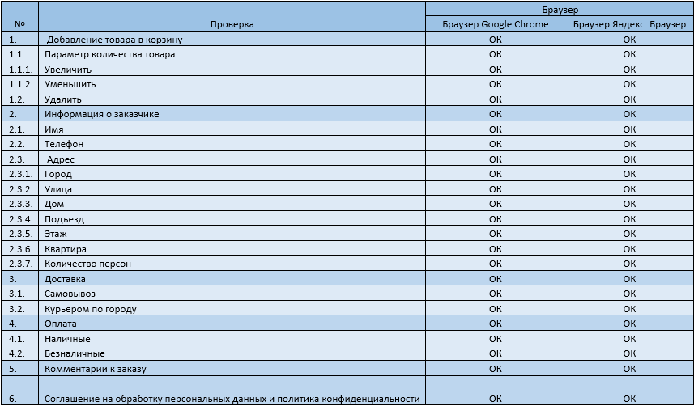
Чек-лист оформление заказа проверка функциональности раздела «оформление заказа»

Slide 9
Тест кейс 1
ID | Приоритет | Раздел ПО | Название ТК | Предварительные шаги | Шаги | Ожидаемый результат | Фактический результат | Статус прохождения | Комментарий
HINkorz-1 | High | Корзина | Добавление товара в корзину | Открыть сайт https://hinkali-nn.ru/ | 1. Открыть вкладку "Доставка" | Товар добавлен в корзину. Символ на корзине с 0 сменился на 1 | Товар добавлен в корзину. Символ на корзине с 0 сменился на 1 | Passed
 |  |  |  |  | 2. Прокрутить страницу сайта вниз до пункта "Наши товары"
 |  |  |  |  | 3. Открыть страницу любого товара
 |  |  |  |  | 4. Нажать кнопку "Купить" | Товар добавлен в корзину. Символ на корзине с 0 сменился на 1 | Товар добавлен в корзину. Символ на корзине с 0 сменился на 1 | Passed

Slide 10
Тест-кейс 2
ID | Приоритет | Раздел ПО | Название ТК | Предварительные шаги | Шаги | Ожидаемый результат | Фактический результат | Статус прохождения | Комментарий
HINbro-1 | Normal | Бронирование столика | Проверка поля ввода номера телефона | Открыть сайт https://hinkali-nn.ru/ | 1. Открыть вкладку "Ресторан" | Сайт открылся на нужной вкладке | Сайт открылся на нужной вкладке | Passed
 |  |  |  |  | 2. Прокрутить страницу сайта вниз и нажать кнопку "Забронировать столик" | Появилось всплывающее окно "Заказать обратный звонок" | Появилось всплывающее окно "Заказать обратный звонок" | Passed
 |  |  |  |  | 3. Заполнить форму значениями (Имя: Ира, телефон: +7(910)000-01-11) и нажать кнопку "Отправить" | Появилось окно "Заказать успешно отправлено". Окно закрылось через несколько секунд | Появилось окно "Заказать успешно отправлено". Окно закрылось через несколько секунд | Passed

Slide 11
Тест-кейс 3
ID | Приоритет | Раздел ПО | Название ТК | Предварительные шаги | Шаги | Ожидаемый результат | Фактический результат | Статус прохождения | Комментарий
HINgal-1 | Normal | Ресторан | Галерея ресторана | Открыть сайт https://hinkali-nn.ru/ | 1. Открыть вкладку "Ресторан" | В галерее есть изображения с возможностью их пролистывания | Отображение пустого белого фона со стрелками прокрутки | Failed | Ошибка обнаружена в прод. версии сайта
 |  |  |  |  | 2. Прокрутить страницу вниз до раздела "Галерея ресторана" | В галерее есть изображения с возможностью их пролистывания | Отображение пустого белого фона со стрелками прокрутки | Failed | Ошибка обнаружена в прод. версии сайта

Slide 12
Тест-кейс 4
ID | Приоритет | Раздел ПО | Название ТК | Предварительные шаги | Шаги | Ожидаемый результат | Фактический результат | Статус прохождения | Комментарий
HINzak-1 | High | Корзина | Оформление заказа | Открыть сайт https://hinkali-nn.ru/ | 1. Открыть вкладку "Доставка" | Внизу страницы появилось сообщение "Ваш заказ успешно принят! Мы скоро с вами свяжемся для уточнения заказа" | Внизу страницы появилось сообщение "Ваш заказ успешно принят! Мы скоро с вами свяжемся для уточнения заказа" | Passed
 |  |  |  |  | 2. Прокрутить страницу сайта вниз до пункта "Наши товары"
 |  |  |  |  | 3. Открыть страницу любого товара
 |  |  |  |  | 4. Нажать кнопку "Купить"
 |  |  |  |  | 5. Перейти в корзину кликом по ее иконке
 |  |  |  |  | 6. Нажать кнопку "Оформить заказ"
 |  |  |  |  | 7. Заполнить поля со звездочкой
 |  |  |  |  | 8. Выбрать способ доставки "Самовывоз" и способ оплаты "Наличные"
 |  |  |  |  | 9. Нажать кнопку "Оформить заказ"

Slide 13
Тест-кейс 5
ID | Приоритет | Раздел ПО | Название ТК | Предварительные шаги | Шаги | Ожидаемый результат | Фактический результат | Статус прохождения | Комментарий
HINdos-1 | High | Доставка | Блок "Контакты" | Открыть сайт https://hinkali-nn.ru/ | 1. Открыть раздел доставка | Сайт открылся на нужной вкладке | Появилась ошибка 404 | Failed | Ошибка обнаружена в прод. версии сайта
 |  |  |  |  | 2. Прокрутить страницу до карты над подвалом сайта | На карте отображается блок "Контакты"
 |  |  |  |  | 3. Нажать на второй номер телефона указанный в данном блоке 8(904)049-75-55 | В браузере появилось окно "Открыть приложение "Выбор приложения"?" | Появилась ошибка 404

Slide 14
Баг-репорт 1
ID | Название бага | Серьезность | Приоритет | Окружение | Шаги | Фактичекский результат | Ожидаемый результат
HINgal-1BUG | Белый фон со стрелками прокрутки в галерее ресторана вместо изображений | Minor | Normal | Ноутбук HP ProBook 4530s ОС Майкрософт Windows 10 Домашняя Версия 10.0.19045 Сборка 19045 Google Chrome Версия 119.0.6045.106 (Официальная сборка), (64 бит) | 1. Открыть сайт https://hinkali-nn.ru/ | Отображение белого фона со стрелками прокрутки в галерее ресторана вместо изображений | В галерее есть изображения с возможностью их пролистывания
 |  |  |  |  | 2. Открыть вкладку "Ресторан"
 |  |  |  |  | 3. Прокрутить страницу вниз до раздела "Галерея ресторана"

Slide 15
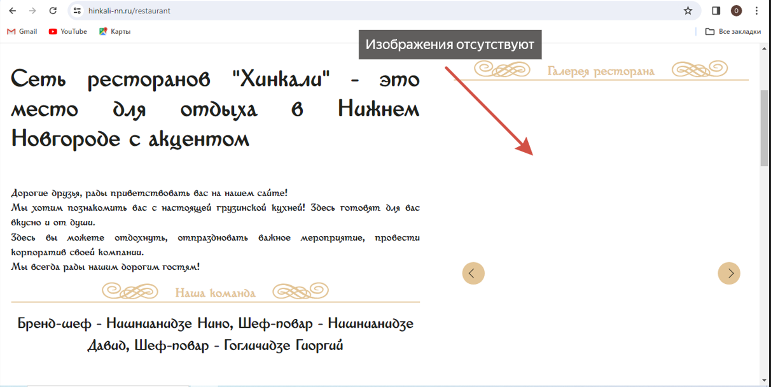

Slide 16
Баг-репорт 2
ID | Название бага | Серьезность | Приоритет | Окружение | Шаги | Фактичекский результат | Ожидаемый результат
HINdos-1BUG | Ошибка 404 при клике на номер телефона из блока "Контакты" | Major | Normal | Ноутбук HP ProBook 4530s ОС Майкрософт Windows 10 Домашняя Версия 10.0.19045 Сборка 19045 Google Chrome Версия 119.0.6045.106 (Официальная сборка), (64 бит) | 1. Открыть сайт https://hinkali-nn.ru/ | Появилась ошибка 404 | В браузере появилось окно "Открыть приложение "Выбор приложения"?"
 |  |  |  |  | 2. Открыть раздел доставка
 |  |  |  |  | 3. Прокрутить страницу до карты над подвалом сайта
 |  |  |  |  | 4. Нажать на второй номер телефона указанный в данном блоке 8(904)049-75-55

Slide 17
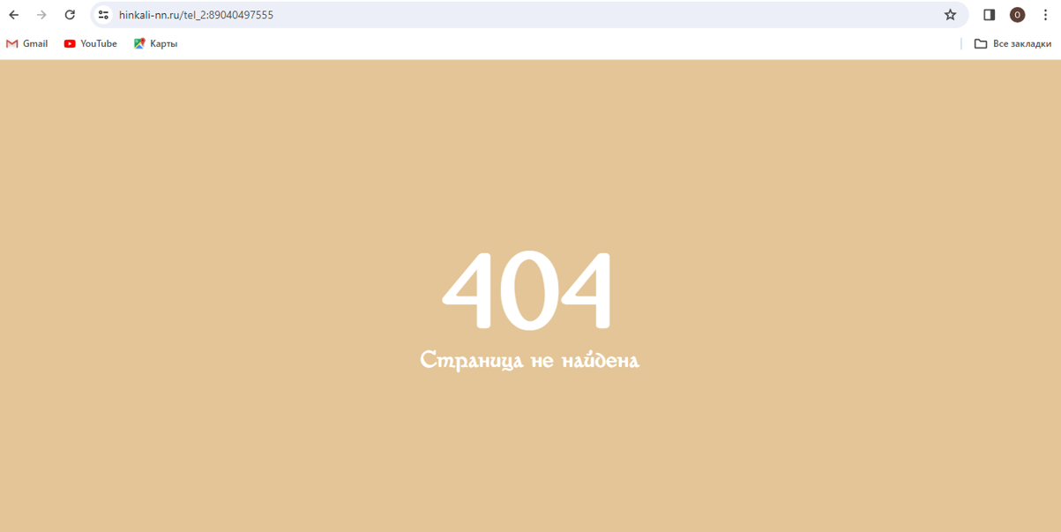

Slide 18
Сводная таблица техник тест-дизайна
Входные данные без техник тест-дизайна | Входные данные с использованием техник тест-дизайна | Название техник тест-дизайна | Название тест-кейса, где применяется данная техника тест-дизайна
1. Существующий номер (+7(910)000-01-01) 2. Пустое поле 3. Длинный номер (+7(910)000-01-011-0125487) 4. Короткий номер (+7(910)0001) | 1. Позитивная проверка: 1.1. В поле номера телефона ввести количество цифр = 10 (+7(910)000-01-01) 2. Негативная проверка: 2.1. Верхняя граница (начало диапазона): В поле номера телефона ввести количество цифр = 9 (+7(910)000-01-0_) 2.2. Нижняя граница (конец диапазона): В поле номера телефона ввести количество цифр = 11 (+7(910)000-01-010) 2.3. Значение 0: Поле номера телефона оставить пустым | Анализ граничных значений | Тест-кейс № 2 Проверка поля ввода номера телефона
1. Существующее имя (Ира, Миша) 2. Пустое поле 3. Набор букв, цифр и спец. символов (отлва76);п?!58) | 1. Позитивная проверка: 1.1. 1 КЭ: имя на кириллице (Ирина, Ваня) 1.2. 2 КЭ: имя на латинице (Irina, Dima) 1.3. 3 КЭ: Двусоставное имя кириллице (Алла-Виктория) 1.4. 4 КЭ: двусоставное имя латиница (Oscar-Dim) 2. Негативная проверка: 2.1. 1 КЭ: значение 0 (поле ввода имени оставить пустым) 2.2. 2 КЭ: длинное значение имени (притмпвнармпаораиврипассрапвыи) 2.3. 3КЭ: Цифры (125647892) 2.4. 4 КЭ: спецсимволы (%;:?*№"!:?) 2.5. 5 КЭ: короткое имя (Ян) | Классы эквивалентности | Тест-кейс № 4 Оформление заказа

Slide 19
Анализ результатов тестирования
При подготовке к работе была определена стратегия, включающая в себя следующие виды тестирования:
smoke-тестирование,
sanity-тестирование,
функциональное тестирование, включающее проверки: формы бронирования, корзины, формы оформления заказа, формы обратной связи, калькулятора заказа, ссылки на соц. сети и мессенджеры,
нефункциональное (GUI, Usability, локализации для региона Россия),
тестирование совместимости (кросс-браузерное),
интернет соединения и интуитивное тестирование.
В результате проведенного тестирования была подготовлена следующая документация: один чек-лист и пять тест-кейсов, а так же было оформлено два баг-репорта.
Ориентируясь на данные проверки можно отметить что данное ПО имеет приятный интерфейс и удобно в использовании, не имеет ошибок, блокирующих его функцию. Найденные дефекты не нарушают работу приложения и конечному пользователю не мешают применять ПО для решения своих задач.

Slide 20
выводы
Выбранная стратегия тестирования является оптимальной для подготовки тестовой документации. Благодаря чему было проведено ручное тестирование данного web-приложения, которое позволило обнаружить два дефекта (не влияют на его функциональность).
Подводя итог вышеизложенной информации, можно сделать вывод, что данное ПО рекомендовано для ввода в промышленную эксплуатацию, т.к. оно не содержит блокирующих/критических ошибок, а выявленные ошибки не являются препятствием для осуществления той работы, для которой данное приложение создавалось. А именно при бронировании столика или заказа готовой еды на дом у пользователя не возникает сложностей с решением данных задач. Установленные ошибки не являются первоочередными для исправления, но для создания у пользователя лучшего представления о сайте рекомендованы к устранению.

